Slide 1
ROMANTISMO
sonho
saudade
sonho
nação
nação
romantismo
paixão
fugaz
fé
fantasia
paixão
nação
saudade
paixão
fugaz
nação
fé
intuição
paixão
fantasia
fugaz
paixão
sonho
saudade
nação
intuição
romantismo
fugaz
paixão
paixão
sonho
nação
fé
fé
saudade
natureza
paixão
fé
nação
sonho
nação
sonho
intuição
sonho
saudade
intuição
natureza
fé
paixão
sonho
nação
paixão
natureza
fugaz
saudade
paixão
inspiração
fé
fugaz
fé
fugaz
fugaz
sonho
paixão
subjetivação
fugaz
inspiração
natureza
nação
paixão
saudade
fugaz
fugaz
fé
fugaz
fé
saudade
paixão
sonho

Slide 2
Contexto histórico
Revolução Francesa (1789 - 1799). Burguesia assume comando político.
Fim da Idade Moderna e início da Idade Contemporânea.
  Mudança na estrutura social europeia: Burguesia.
  Aristocracia: perdia seus privilégios;
  Surgimento dos Estados Nacionais;
  Liberalismo econômico; economia deixava de ser comandada pelos reis.
  Industrialização (1789 - 1799): crescimento dos centros urbanos .

Slide 3
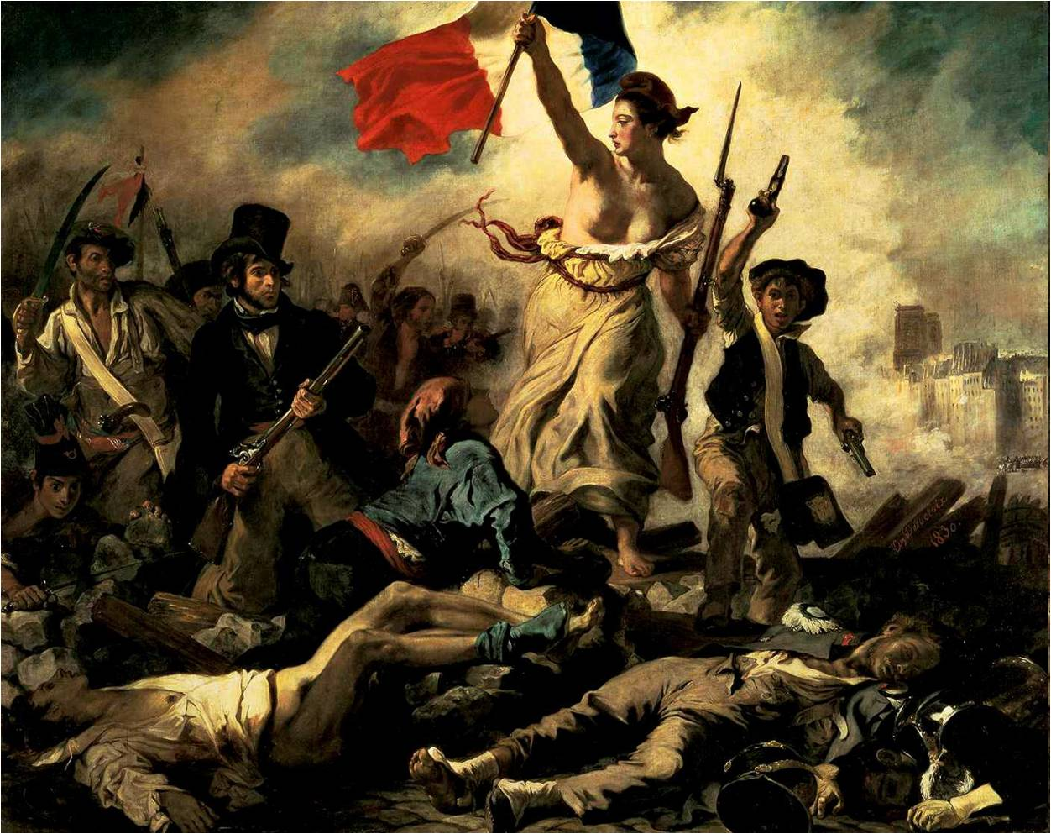
A Liberdade Guiando o Povo Eugène Delacroix (1830) | Louvre-Lens, Lens.

Slide 4
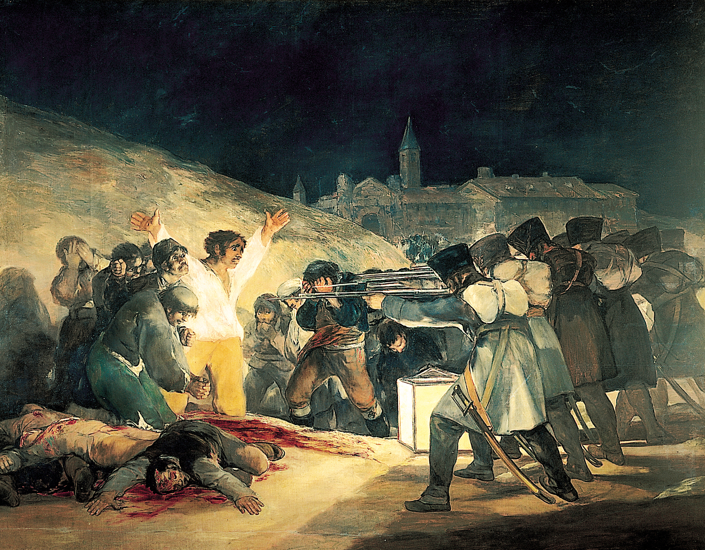
Os fusilamientos de 3 de maio de 1808 na Montanha do Príncipe Pío| Francisco de Goya (1814), Museo del Prado, Madrid

Slide 5
Literatura Romântica
Origem na Alemanha Final sec. XVIII;
  1ª Obra: Sofrimentos do jovem Werther de Johann Wolfgang von Goethe (1774).
Inglaterra início do XIX;
  1ª Obra famosa: O Corsário, de Lord Byron (1814).
França início do XIX.
  1º romance reconhecido O Corcunda de Notre-Dame, de Victor Hugo (1831).
Romantismo deriva de romantic: Gênero das novelas de cavalaria.
Anseios libertários da burguesia se refletem na literatura: reação aos padrões clássicos, valorização da emoção e da rebeldia diante das tradições. Busca pela originalidade;

Slide 6
Três pilares da Literatura Romântica
Nacionalismo: naturismo, retomada de heróis medievais, medievalismo, indianismo, regionalismo.
Individualismo: valorização do "eu" (egocentrismo), expressão direta das emoções (sentimentalismo), maneira pessoal de ver o mundo (subjetismo).
Liberdade: culto do sonho e da imaginação, busca da originalidade, fuga da realidade.

Slide 7
Poema de Lord Byron
Versos Inscritos numa Taça Feita de um Crânio
Não, não te assustes: não fugiu o meu espírito
Vê em mim um crânio, o único que existe
Do qual, muito ao contrário de uma fronte viva,
Tudo aquilo que flui jamais é triste.
Vivi, amei, bebi, tal como tu; morri;
Que renuncie a terra aos ossos meus
Enche! Não podes injuriar-me; tem o verme
Lábios mais repugnantes do que os olhos teus.
(...)
    (...)
Onde outrora brilhou, talvez, minha razão,
Para ajudar os outros brilhe agora eu;
Substituto haverá mais nobre que o vinho
Se o nosso cérebro já se perdeu?
Bebe enquanto puderes; quando tu e os teus
Já tiverdes partido, uma outra gente
Possa te redimir da terra que abraçar-te,
E festeje com o morto e a própria rima tente.
E por que não? Se as frontes geram tal tristeza
Através da existência -curto dia-,
Redimidas dos vermes e da argila
Ao menos possam ter alguma serventia.

Slide 8
Trecho de O Barril de "Amontillado"
Edgar Allan Poe
Era agora meia-noite e a minha tarefa aproximava-se do fim. Completara já a oitava, a nona e a décima fiadas. Tinha acabado uma porção da décima primeira e última; faltava apenas colocar e fixar uma pequena pedra. Lutava com o seu peso; coloquei-a parcialmente na posição que lhe cabia. Soltou-se então do nicho um riso abafado que me arrepiou os cabelos. Seguiu-se uma voz triste que tive dificuldade em reconhecer como sendo a do nobre Fortunato. Dizia aquela voz: - Ah!, ah!, ah!, he!, he!, boa piada, de fato, excelente gracejo. Havemos de rir bastante acerca disto, lá no palácio, he!, he!, he!, acerca do nosso vinho, he!, he!, he! - O amontillado? - disse eu. - he!, he!, he!, he!, he!, he!, sim, o amontillado. Mas não estará a fazer-se tarde? Não estarão à nossa espera no palácio lady Fortunato e os convidados? Vamo-nos embora. - Sim - disse eu -, vamo-nos. - Pelo amor de Deus, Montresor! - Sim - disse eu -, pelo amor de Deus! Em vão esperei uma resposta a estas palavras. Comecei a ficar impaciente. Chamei em voz alta: - Fortunato! Não obtive resposta. Chamei novamente: - Fortunato! Continuei sem resposta. Meti um archote pela pequena abertura e deixei-o cair lá dentro. Em resposta ouvi apenas um tilintar de guizos. Senti o coração oprimido, dada a forte umidade das catacumbas. Apressei-me a pôr fim à minha tarefa. Forcei a última pedra no buraco, e fixei-a com a argamassa. De encontro a esta nova parede tornei a colocar a velha muralha de ossos. Durante meio século nenhum mortal os perturbou. In pace requiescat!(1)
(1) Descanse em paz!

Slide 9
Romantismo em Portugal
Instabilidade política; família real no Brasil.
Duas tendências políticas: corrente progressista x conservadora
1825. Garret: Camões. (nacionalismo).
Consolidação do Romantismo: 1837; Revista Panorama. Alexandre Herculano.

Slide 10
Almeida Garret (1799 - 1854):
Viagens na Minha Terra.
  Inovações: Digressões, diálogos com o leitor, metalinguagem.
  Primeira parte: viagem.
  Segunda parte: história.

Slide 11
Alexandre Herculano (1810 - 1877):
Eurico, o prebítero (1844):
  história medievalista com amor impossível,
  Eurico, Hermengarda, Cavaleiro Negro.

Slide 12
Camilo Castelo Branco (1825- 1890):
Novelas passionais: narrativas de amores impossíveis.
Amor de Perdição(1862): conflito semelhante ao Romeu e Julieta.
  Amor impossível entre Teresa e Simão (famílias rivais).

Slide 13
Romantismo no Brasil

Slide 14
Contexto histórico:
Vinda da família real portuguesa: 1808. Fundação da Imprensa Nacional, Escola de Belas-Artes
1821: volta da família portuguesa para Portugal. Modernização do país, primeiras escolas de nível superior.
Independência do Brasil (1822) acelerou a modernização do país
1836: Período Regencial.
Início do Romantismo no Brasil: 1836. Suspiros poéticos e saudades, Gonçalves de Magalhães.
Independência cultural.

Slide 15
Gerações Românticas (Poesia)
Três gerações:
  Indianista: idealização do índio e valorização da natureza. Primeiros cantos, Gonçalves Dias.
  Ultrarromântica (Byroniana): motivada pela melancolia, tédio e a morte. Lira dos vinte anos, Álvares de Azevedo.
  Condoreira: poesia nacional. Inspirada nos anseios pela Republica e pela Abolição da escravatura. Espumas flutuantes, Castro Alves.

Slide 16
Indianista
Interesse pelos índios para recuperar nossas origens históricas (medievalismo).
Gonçalves dias (1823 – 1864): “Canção do Tamoio”, Os Timbiras, “I-Juca-Pirama”

Slide 17
Indianista: I-Juca-Pirama Gonçalves dias
Um velho Timbira, coberto de glória,
Guardou a memória
Do moço guerreiro, do velho Tupi!
E à noite, nas tabas, se alguém duvidava
Do que ele contava,
Dizia prudente: - "Meninos, eu vi!
"Eu vi o brioso no largo terreiro
Cantar prisioneiro
Seu canto de morte, que nunca esqueci:
Valente, como era, chorou sem ter pejo;
Parece que o vejo,
Que o tenho nest’hora diante de mi.
Eu disse comigo: Que infâmia d’escravo!
Pois não, era um bravo;
Valente e brioso, como ele, não vi!
E à fé que vos digo: parece-me encanto
Que quem chorou tanto,
Tivesse a coragem que tinha o Tupi!"
Assim o Timbira, coberto de glória,
Guardava a memória
Do moço guerreiro, do velho Tupi.
E à noite nas tabas, se alguém duvidava
Do que ele contava,
Tornava prudente: "Meninos, eu vi!
I-Juca-Pirama Gonçalves dias

Slide 18
Canção do exílio
Primeiros cantos (1847) - Gonçalves Dias
Canção do exílio
Minha terra tem palmeiras,
Onde canta o Sabiá;
As aves, que aqui gorjeiam,
Não gorjeiam como lá.
Nosso céu tem mais estrelas,
Nossas várzeas têm mais flores,
Nossos bosques têm mais vida,
Nossa vida mais amores.
Em cismar, sozinho, à noite,
Mais prazer eu encontro lá;
Minha terra tem palmeiras,
Onde canta o Sabiá.
Minha terra tem primores,
Que tais não encontro eu cá;
Em cismar sozinho, à noite;
Mais prazer eu encontro lá;
Minha terra tem palmeiras,
Onde canta o Sabiá.
Não permita Deus que eu morra,
Sem que eu volte para lá;
Sem que disfrute os primores
Que não encontro por cá;
Sem qu'inda aviste as palmeiras,
Onde canta o Sabiá.

Slide 19
Ultrarromântica:
Poesia Byroniana (Influência Lord Byron)
  Individualismo, egocentrismo, melancolia, satanismo, sentimentalismo.
Álvares de Azevedo – Lira dos vinte anos:
Primeira parte: romantismo ingênuo e sentimental, mulher i dealizada.
Segunda parte: romantismo sarcástico e concreto.

Slide 20
Pálida à Luz da Lampada Sombria
Álvares de Azevedo
Pálida à luz da lâmpada sombria,
Sobre o leito de flores reclinada,
Como a lua por noite embalsamada,
Entre as nuvens do amor ela dormia!
Era a virgem do mar, na escuma fria
Pela maré das águas embalada!
Era um anjo entre nuvens d'alvorada
Que em sonhos se banhava e se esquecia!
Era a mais bela! Seio palpitando...
Negros olhos as pálpebras abrindo...
Formas nuas no leito resvalando...
Não te rias de mim, meu anjo lindo!
Por ti - as noites eu velei chorando,
Por ti - nos sonhos morrerei sorrindo!

Slide 21
Condoreira (Hugoana)
Condor dos Andes,
Americanismo
liberdade para a América,
poesia oratória : declamação,
Hipérbole
prosopopeia,
enumeração,
Castro Alves

Slide 22
Vozes D'África (1868)
Castro Alves
(...)
Cristo! embalde morreste sobre um monte
Teu sangue não lavou de minha fronte
A mancha original.
Ainda hoje são, por fado adverso,
Meus filhos — alimária do universo,
Eu — pasto universal...
Hoje em meu sangue a América se nutre
Condor que transformara-se em abutre,
Ave da escravidão,
Ela juntou-se às mais... irmã traidora
Qual de José os vis irmãos outrora
Venderam seu irmão.
Basta, Senhor! De teu potente braço
Role através dos astros e do espaço
Perdão p'ra os crimes meus!
Há dois mil anos eu soluço um grito...
escuta o brado meu lá no infinito,
Meu Deus! Senhor, meu Deus!!!
Deus! ó Deus! onde estás que não respondes?
Em que mundo, em qu'estrela tu t'escondes
Embuçado nos céus?
Há dois mil anos te mandei meu grito,
Que embalde desde então corre o infinito...
Onde estás, Senhor Deus?...
Qual Prometeu tu me amarraste um dia
Do deserto na rubra penedia
— Infinito: galé!...
Por abutre — me deste o sol candente,
E a terra de Suez — foi a corrente
Que me ligaste ao pé...
O cavalo estafado do Beduíno
Sob a vergasta tomba ressupino
E morre no areal.
Minha garupa sangra, a dor poreja,
Quando o chicote do simoun dardeja
O teu braço eternal.
(...)

Slide 23
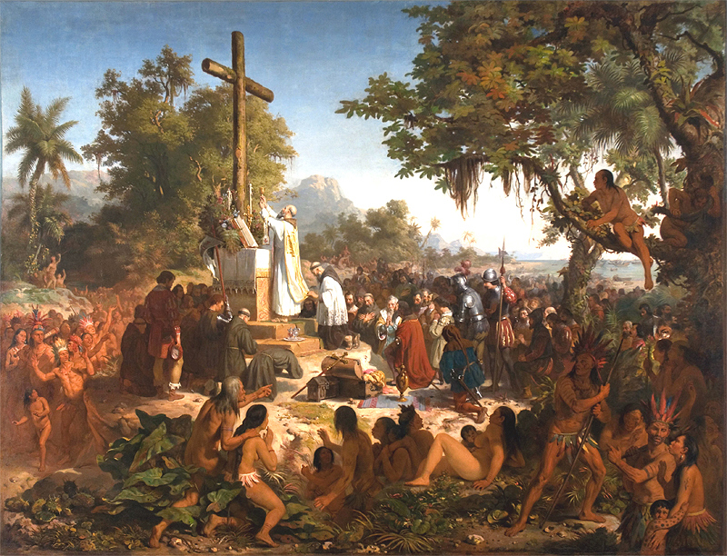
A primeira Missa no Brasil, Victor Meirelles, 1861 | Museu Nacional de Belas Artes

Slide 24
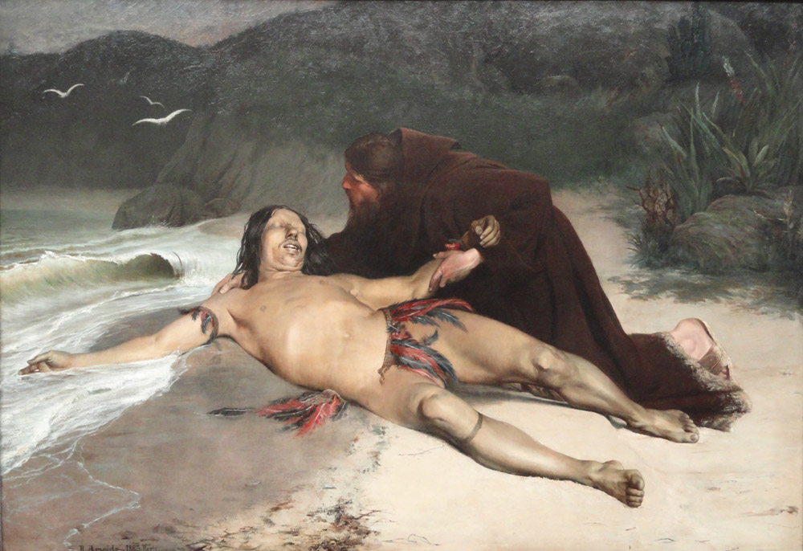
O último Tamoio, 1883. Rodolfo Amoedo | Museu Nacional de Belas Artes

Slide 25
A prosa romântica:
O formato Romance surge nesta escola literária: conflito central (herói) e conflitos auxiliares.
Publicados em folhetins.

Slide 26
José de Alencar (1829 - 1877):
Nasceu no Ceará,
Fez direito no Largo de S. Francisco
Primeira obra: Cinco minutos
Figura central do Romantismo brasileiro.
4 tipos:
  1) Romances urbanos: enredo romântico idealista. Traçam um perfil da sociedade do Rio de Janeiro do Segundo Reinado. Senhora (1875).
  2) Romance regionalista: valorização dos aspectos culturais de todo o país. Til (1872).
  3) Romance histórico: apresentam aventuras do passado colonial. As minas de prata (1862 /1865).
  4) Romance indianista: idealiza a figura do índio e mostra a colonização pelo europeu. O guarani (1857) e Iracema (1865).

Slide 27
Iracema (1865)
José de Alencar
Além, muito além daquela serra, que ainda azula no horizonte, nasceu Iracema. Iracema, a virgem dos lábios de mel, que tinha os cabelos mais negros que a asa da graúna, e mais longos que seu talhe de palmeira. O favo da jati não era doce como seu sorriso; nem a baunilha recendia no bosque como seu hálito perfumado. Mais rápida que a corça selvagem, a morena virgem corria o sertão e as matas do Ipu, onde campeava sua guerreira tribo, da grande nação tabajara. O pé grácil e nu, mal roçando, alisava apenas a verde pelúcia que vestia a terra com as primeiras águas. Um dia, ao pino do Sol, ela repousava em um claro da floresta. Banhava-lhe o corpo a sombra da oiticica, mais fresca do que o orvalho da noite. Os ramos da acácia silvestre esparziam flores sobre os úmidos cabelos. Escondidos na folhagem os pássaros ameigavam o canto. Iracema saiu do banho: o aljôfar d’água ainda a roreja, como à doce mangaba que corou em manhã de chuva. Enquanto repousa, empluma das penas do gará as flechas de seu arco, e concerta com o sabiá da mata, pousado no galho próximo, o canto agreste.

Slide 28
MANUEL ANTÔNIO DE ALMEIDA (1831 – 1861).
Memórias de um sargento de milícias
Romance de costumes, folhetim no Correio Mercantil

